Slide 1

Các thành phần của ứng dụng Android

Slide 2
*Cấu trúc của 1 dự án Android
- manifests
- java
- res
*Các thành phần ứng dụng Android
- Activity
- View
- Service
- Broadcast Receiver
- Content Provider
- Notification
- Intent

Slide 3
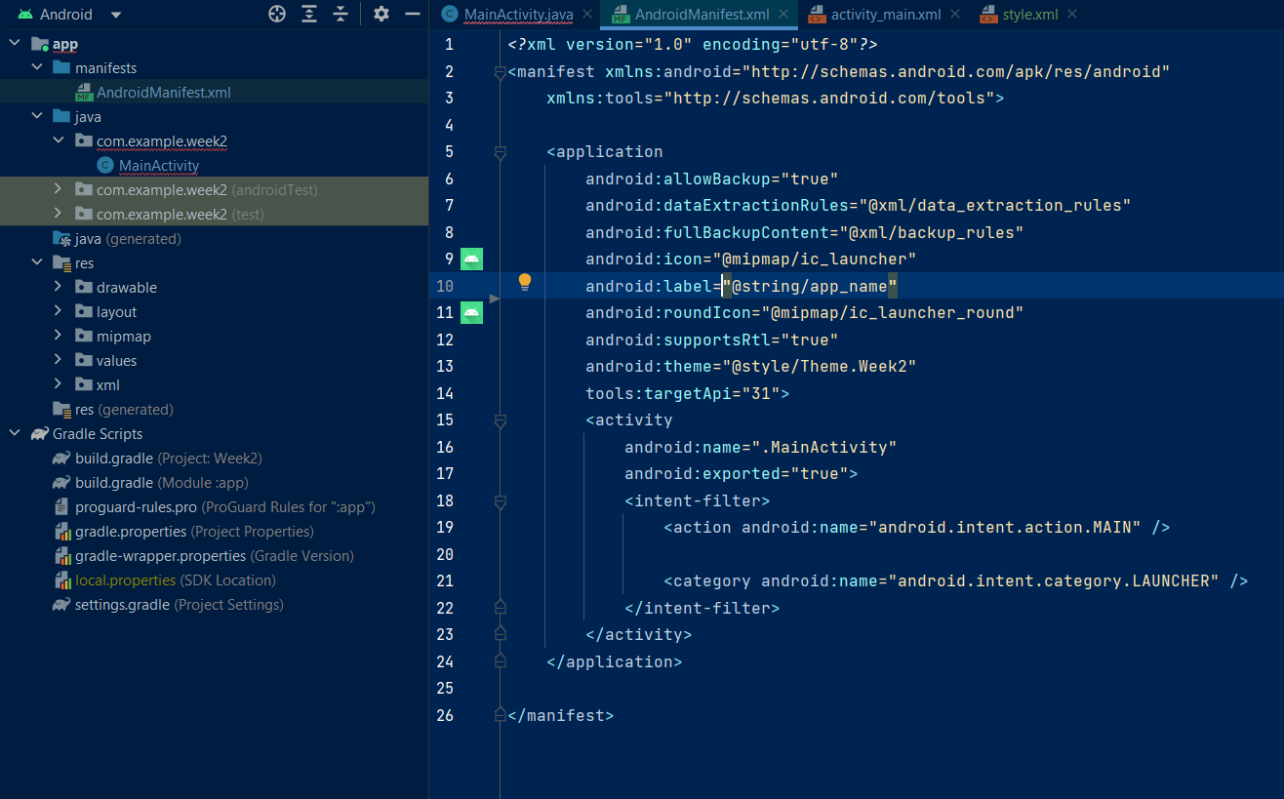
Cấu trúc của 1 dự án Android
- manifests
Notes:
- manifests: chứa AndroidManifest.xml
AndroidManifest cung cấp thông tin cơ bản của ứng dụng cho hệ điều hành Android ví dụ:
+ Tên java package của ứng dụng.
+ Các thành phần của ứng dụng, như danh sách các thành phần của ứng dụng, như activity, services, broadcast receiver,…
+ Tính chất của các thành phần trong ứng dụng (ví dụ, một app có nhiều activity thì activity nào sẽ được gọi đầu tiên khi vào app).
+ Đánh giá các tiến trình chứa runtime của ứng dụng.
+ Danh sách các quyền truy cập của ứng dụng cần được người dùng cho phép.
+ Phiên bản Android tối thiểu.
+ Các thư viện liên kết với ứng dụng Android.

Slide 4
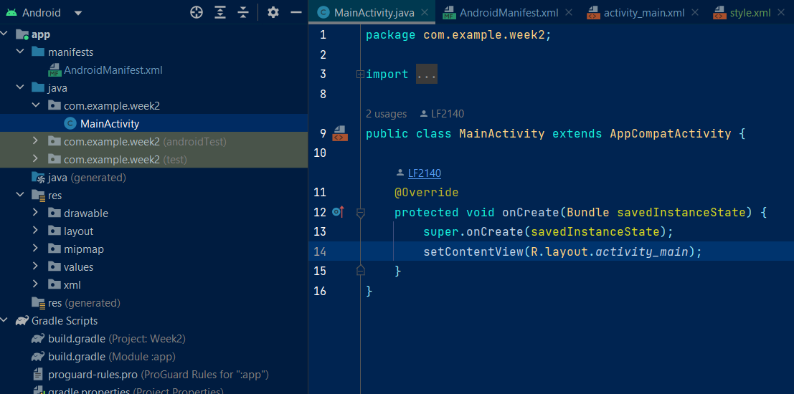
Cấu trúc của 1 dự án Android
- java
Notes:
- java: chứa mã nguồn Java và các package của dự án

Slide 5
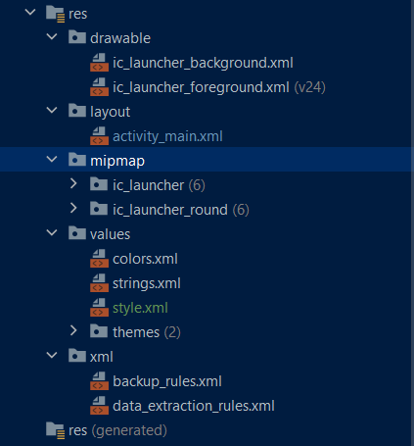
Cấu trúc của 1 dự án Android
- res

Slide 6
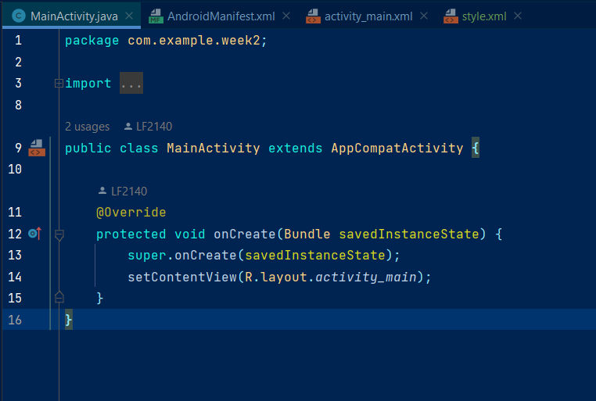
Các thành phần của một ứng dụng Android
- Activites

Slide 7
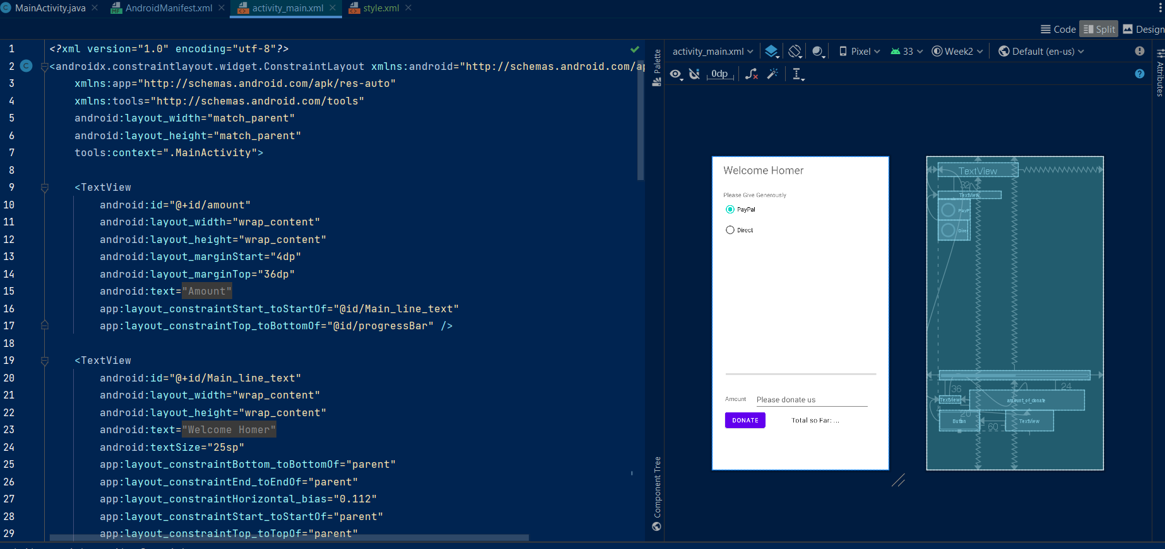
Các thành phần của một ứng dụng Android
- Activites

Slide 8
Activities
Các trạng thái của activities:
Resumed: Đang trong trạng thái nhận tương tác
Paused: Không thể tương tác nhưng người dùng vẫn nhìn thấy
(một phần hoặc toàn phần)
Stopped: Thực hiện ở chế độ ngầm

Slide 9
Các hàm sự kiện trạng thái của Activity
onCreate() – được gọi khi Activity được khởi tạo
onStart() – được gọi khi Activity bắt đầu hiện ra (chúng ta bắt đầu nhìn thấy giao diện)
onResume() – bắt đầu nhận các tương tác với người dùng
onPause() – được gọi khi activity bi dừng lại để chuyển qua activity khác
onStop() – được gọi khi activity biến mất khỏi màn hình
onDestroy() – được gọi khi activity bị hủy (hủy chủ động hoặc bị hủy bởi hệ thống trong trường hợp hệ điều hành xác nhận thiếu RAM)
onRestart() – được gọi khi activity được khởi động lại sau khi đã bị dừng

Slide 10
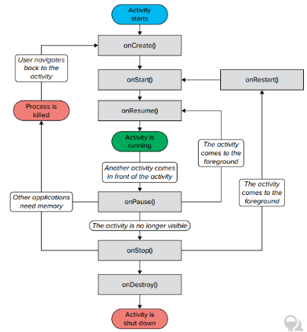
Vòng đời của Activities

Slide 11
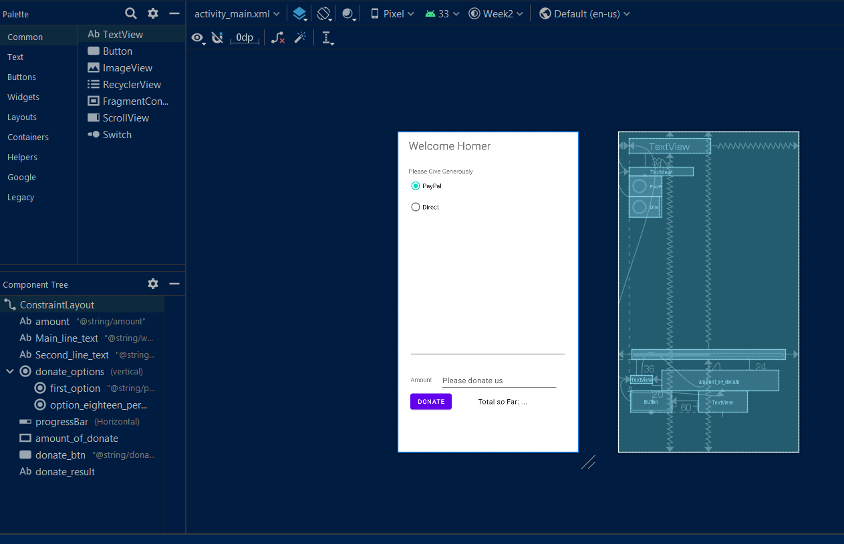
View

Slide 12
ViewGroup
Thuộc tính | Mô tả
layout_width | Chiều rộng của View/ViewGroup
layout_height | Chiều cao của View/ViewGroup
layout_marginTop | Chiều rộng khoảng trống (lề) phía trên của View
layout_marginBottom | Chiều rộng khoảng trống (lề) phía dưới của View
layout_marginLeft | Chiều rộng khoảng trống (lề) phía bên trái của View
layout_marginRight | Chiều rộng khoảng trống (lề) phía bên phải của View
layout_gravity | Cách xếp đặt View (trái, phải, trên, dưới, giữa theo chiều dọc, giữa theo chiều ngang)
paddingLeft/Right/Top/Bottom | Thêm khoảng không gian bên trái/phải/trên/dưới bên trong thành phần

Slide 13
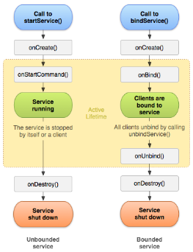
Service
Service được sử dụng để thực hiện các tác vụ cần nhiều thời gian, chạy ở chế độ ngầm và thường không cần giao diện hiển thị
Service có thể khởi chạy và hoạt động xuyên suốt ngay cả khi ứng dụng không hoạt động

Slide 14
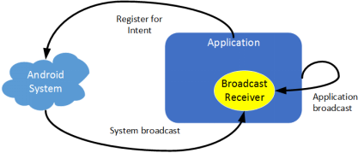
Broadcast Receiver
Thành phần ứng dụng cho phép truyền tải các thông báo trong phạm vi toàn hệ thống, không có giao diện nhưng có thể thực hiện thông báo thông qua thanh trạng thái
Broadcast Receiver truyền thông báo ở 2 dạng:
Hệ thống: các thông báo được truyền trực tiếp từ hệ thống như tắt màn hình, pin yếu, thay đổi kết nối mạng…
Ứng dụng: truyền thông báo đến các thành phần trong ứng dụng, khởi động Service, tải nội dung đến ứng dụng

Slide 15
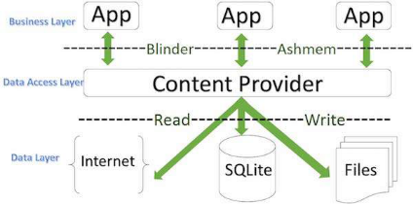
Content Provider
Content Provider cung cấp cách thức truy cập tập hợp các dữ liệu ứng dụng. Dữ liệu có thể lưu trữ ở nhiều dạng: tệp tin, SQLite, tài nguyên Web và rất nhiều mục lưu trữ khác
Trong Android, một số Content Provider được xây dựng sẵn như: Danh bạ, tài nguyên đa phương tiện, lịch v.v

Slide 16
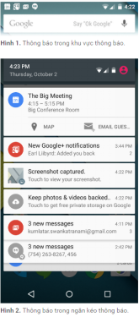
Notification
Notification là chức năng gửi thông báo tới người dùng thông qua khu vực thông báo trên thanh trạng thái
Giao diện của thông báo không thuộc giao diện của ứng dụng mà thuộc về HĐH nhưng ứng dụng có thể tùy biến được thông qua một số phương thức mà Android cung cấp sẵn

Slide 17
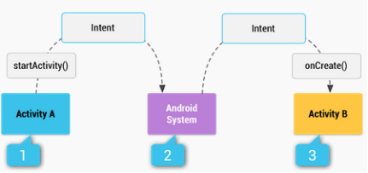
Intent
Intent là đối tượng mang thông điệp cho phép tạo ra các yêu cầu, hành động giữa các thành phần trong ứng dụng hay giữa các ứng dụng khác nhau
Intent thường được sử dụng trong 3 trường hợp sau:
Khởi động Activity
Khởi động Service
Chuyển phát thông tin cho Broadcast Receiver

